Slide 1
第1 章 半导体二极管及应用电路

Slide 2
1. 半导体二极管及应用电路
1.1 半导体基础
1.2 半导体二极管
1.3 半导体二极管的应用电路
1.4 特殊二极管

Slide 3
要求
1.掌握以下基本概念：半导体材料的特点、空穴、扩散运动、漂移运动、PN结正偏、PN结反偏；了解PN结的形成过程。
2.正确理解半导体二极管的伏安特性曲线及主要参数；了解稳压管工作原理及使用中的注意事项，了解选管的一般原则。
3.掌握二极管的单向导电性及其电路的分析方法。
4.掌握稳压管的工作特点及稳压原理。

Slide 4
1.1 半导体基础知识
1.1.1 半导体的共价键结构
1.1.2 本征半导体
1.1.3 杂质半导体
1.1.4 PN结

Slide 5
1.1.1 半导体的共价键结构
一、半导体
1. 什么是半导体
常用的半导体材料有：
元素半导体：硅（Si）、锗（Ge）
化合物半导体：砷化镓（GaAs）
掺杂材料：硼(B)、磷(P)
导体
如：金属
绝缘体
如：橡胶、云母、塑料等。
半导体
— 导电能力介于导体和绝缘体之间。
Si
+14
2
8
4
Ge
+32
2
8
18
4
+4

Slide 6
1.1.1 半导体的共价键结构
2.半导体导电特性
掺杂特性
掺入杂质则导电率增加几百倍
半导体器件
热敏特性
温度增加使导电率大为增加
热敏器件
光敏特性
光照不仅使导电率大为增加还可以产生电动势
光敏器件
光电器件

Slide 7
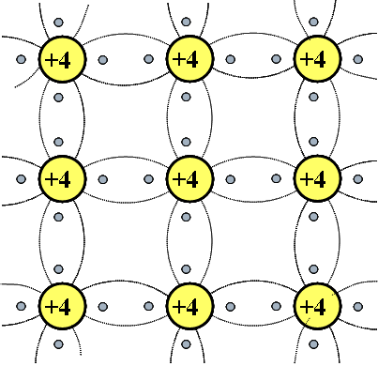
1.1.1 半导体的共价键结构
3.半导体的共价键结构
将硅或锗材料提纯便形成单晶体，它的原子结构为共价键结构。
价电子
共价键
当温度 T = 0 K 时，半导体不导电，如同绝缘体。

Slide 8
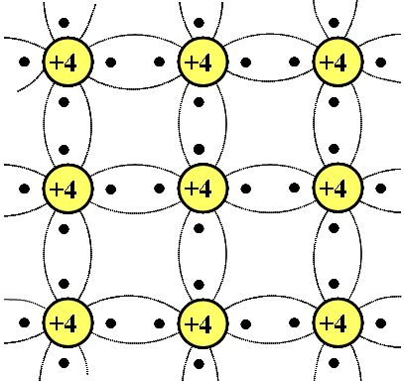
1.1.2 本征半导体
本征半导体：完全纯净、结构完整的半导体晶体。纯度：99.9999999%，“九个9”它在物理结构上呈单晶体形态。
本征激发
复合
自由电子和空穴使本征半导体具有导电能力，但很微弱,浓度相等。
空穴
自由电子
空穴相当于带正电的粒子，带电量与电子相等，符号相反；空穴的运动相当于电子的反方向运动。
本征半导体中的自由电子和空穴

Slide 9
1.1.3 杂质半导体
掺入三价元素如B、Al、In等，
形成P型半导体，也称空穴型半导体
掺入杂质的本征半导体。
掺杂后半导体的导电率大为提高
杂质半导体
掺入五价元素如P、Sb等，
形成N型半导体，也称电子型半导体

Slide 10

一、N型半导体
在本征半导体中掺入五价元素如P。
由于五价元素很容易贡献电子，因此将其称为施主杂质。施主杂质因提供自由电子而带正电荷成为正离子
+5
+4
+4
+4
+4
+4
+4
代表符号
+4
+4
+5
+4
自由电子是多子（杂质、热激发）
空穴是少子 （热激发）

Slide 11

二、P型半导体
在本征半导体中掺入三价元素如B。
因留下的空穴很容易俘获电子，使杂质原子成为负离子。三价杂质 因而也称为受主杂质。
+4
+4
+4
+3
+4
+4
+4
代表符号
+4
+4
+3
+4
空穴是多子 (杂质、热激发）
自由电子是少子（热激发）

Slide 12
1.1.4 PN结
一、PN结的形成
二、PN结的单向导电性
三、PN结的电流方程
四、PN结的伏安特性
五、PN结的电容效应

Slide 13
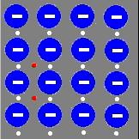
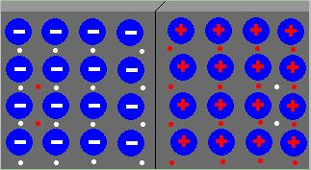
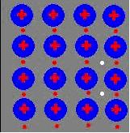
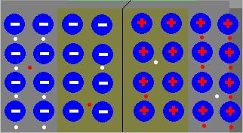
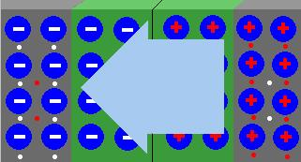
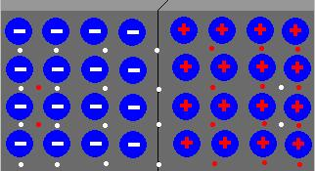
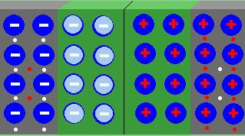
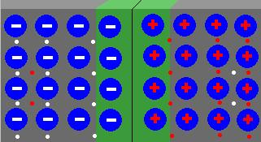
载流子从浓度大向浓度小
的区域扩散,称扩散运动
形成的电流成为扩散电流
一、PN结的形成
N区
内电场阻碍多子向对方扩散，即阻碍扩散运动
同时促进少子向对方漂移，即促进了漂移运动
P区
浓度差－－扩散运动（多子）
扩散运动=漂移运动时
达到动态平衡
内电场—漂移运动
（少子）

Slide 14
因浓度差
多子的扩散运动
由杂质离子形成空间电荷区
内电场促使少子漂移
空间电荷区形成内电场
内电场阻止多子扩散
多子从浓度大向浓度小的区域扩散，称扩散运动
扩散运动产生扩散电流
扩散运动
漂移运动
少子向对方漂移，称漂移运动。漂移运动产生漂移电流。
动态平衡
扩散电流=漂移电流，PN结内总电流=0。
PN 结
稳定的空间电荷区
又称高阻区
也称耗尽层

Slide 15
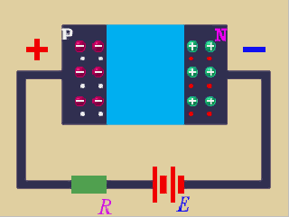
二、PN结的单向导电性
1. PN结加正向电压时的导电情况
P区的电位高于N区的电位，称为加正向电压，简称正偏；
外电场方向与PN结内电场方向相反，削弱了内电场。于是内电场对多子扩散运动的阻碍减弱，扩散电流加大。
扩散电流远大于漂移电流，可忽略漂移电流的影响。空间电荷区变窄.
PN结呈现低阻性。
外
内

Slide 16
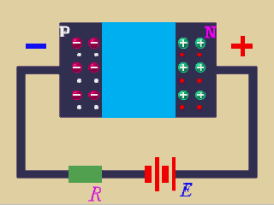
二、PN结的单向导电性
2.PN结加反向电压时的导电情况
P区的电位低于N区的电位，称为加反向电压，简称反偏；
外电场与PN结内电场方向相同，增强内电场。内电场对多子扩散运动阻碍增强，扩散电流大大减小。少子在内电场的作用下形成的漂移电流加大。
此时PN结区少子漂移电流大于扩散电流，可忽略扩散电流，ＰＮ结变宽 。
PN结呈现高阻性
外
内

Slide 17
PN结加正向电压时，呈现低电阻，具有较大的正向扩散电流；
PN结加反向电压时，呈现高电阻，具有很小的反向漂移电流。
由此可以得出结论：PN结具有单向导电性。

Slide 18
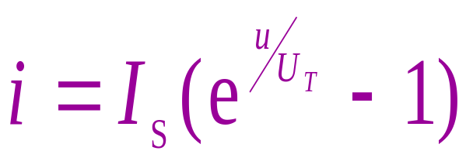
三、PN结的电流方程
PN结所加端电压u与流过的电流i的关系为
I_{S} ：反向饱和电流
U_{T} ：温度的电压当量
在常温(300 K)下，
U_{T} ≈ 26 mV

Slide 19
四、PN结的伏安特性
i = f (u )之间的关系曲线。
i/ mA
60
正向特性
40
反向击穿
齐纳击穿
雪崩击穿
20
–50
–25
0
0.5
1.0
u / V
反向特性
– 0.002
击穿电压
U_{(BR)}
– 0.004
死区电压
PN结的伏安特性

Slide 20
五、PN结的电容效应
当PN上的电压发生变化时，PN 结中储存的电荷量 将随之发生变化，使PN结具有电容效应。
势垒电容
电容效应包括两部分
扩散电容
1.势垒电容C_{b}
是由 PN 结的空间电荷区变化形成的。
空间
空间
P
电荷区
N
P
电荷区
N
I
I
+
−
−
U
+
U
V
R
V
R
(a) PN 结加正向电压
（b) PN 结加反向电压

Slide 21
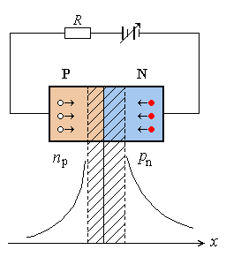
五、PN结的电容效应
2. 扩散电容 C_{d}
是由多数载流子在散过程中积累而引起的。
n_{P}
2
Q
Q
∇
Q
∇
∇
1
Q
O
x
正向电压变化时，变化载流子积累电荷量发生变化，相当于电容器充电和放电的过程 —— 扩散电容效应。反向电压时,可忽略.

Slide 22
3.结电容
C_{j}=C_{d}+ C_{b}
C_{d}和C_{b}一般都比较小，对于低频信号来说容抗较大，作用可以忽略；但对于高频信号就要考虑此容抗的影响。

